Slide 1
Модель взаимодействия образовательных учреждений при реализации задач подготовки детей к обучению в школе
Заместитель заведующего по ВМР
МАМЛИНА ЕЛЕНА АЛЕКСАНДРОВНА
МДОУ «Центр развития ребенка-детский сад №87 «Журавлик»
Петрозаводск 2021 г.

Slide 2
Модульная технология
Создание ядра активных единомышленников
Обобщение ППО
Механизм реализации
Соц. партнерство
Круглый стол
Педагогическое взаимодействие
Задачи
Форма организации
Цели
Пед. манеж
Изучение ресурсов
ПРЕЕМСТВЕННОСТЬ
Обеспечение качества подготовки
семинар
Участники, ответственные
Место проведения
практикум
дискуссия

Slide 3
Портрет идеального первоклассника
Воспитатели | Учителя | Родители
Самостоятельный | Любознательный | Уверенный в себе
Здоровый | Владеющий навыками самообслуживания | Самостоятельный
Любознательный | Самостоятельный | Коммуникабельный
Активный | Дружелюбный | Психологически-устойчивый
Социально-адаптированный | Умеющий слушать и слышать | Дружелюбный
Инициативный | Общительный | Усидчивый
Ответственный | Эмоциональная готовность | Общительный
Общительный | Мотивированный | Любознательный
Внимательный | Ответственный
Мотивированный | Развита мелкая моторика
Усидчивый

Slide 4
Качества выпускника, мешающие успешной адаптации и обучению в школе
Воспитатели | Учителя | Родители
Гиперопека | Тревожность | Стеснительность
Нарушения речи | Агрессивность | Незаинтересованность
Трудности коммуникации | Гиперопека | Агрессивность
Гиперактивность | Социально не адаптированный | Лень в учебе
Неумение отстаивать свое мнение социально приемлемым способом | Неустойчивость внимания
Отсутствие самостоятельности | Низкий словарный запас
состояние здоровья | Узкий кругозор
Отсутствие мотивации | Слабо развитая мелкая моторика
Отсутствие инициативности | Не умение удерживать учебную задачу
Отсутствие самоконтроля | Преобладание игровой деятельности
Неумение организовать свою деятельность | Несформированность бытовых навыков

Slide 5
Целостный подход к организации образовательного процесса на уровне педагогических коллективов
ребенок
родитель
вос-ль
учитель

Slide 6
Педагогическое взаимодействие на основе установления:
информационных связей
организационно-деятельностных связей
коммуникативных связей
связей
управления самоуправления

Slide 7
социальный компонент
Обеспечение общей цели
предметно-пространственный компонент
Связности различных функциональных зон ППОС
Организация индивидуализированности (персонализации)
технологический компонент
Модульная технология
Социо-игровая технология
Педагогическое взаимодействие
Организация ППОС как носителя символических сообщений

Slide 8
«Предшкола нового поколения»
разработана на основе требований ФГОС дошкольного образования, нацеливает педагогов и родителей на полноценное общее развитие детей, их позитивную социализацию, на достижение необходимого уровня подготовки к обучению к школе.

Slide 9
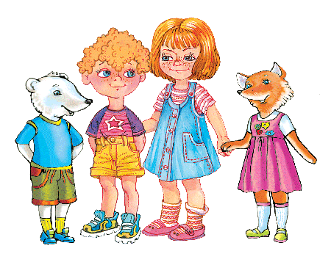
Учебно-методический комплект
ВКЛЮЧАЕТ в себя взаимосвязанные ИНТЕГРИРОВАННЫЕ ОБЛАСТИ ЗНАНИЙ:
развитие речи (начальные представления о языке, литература, изобразительное искусство, музыка, математика, социальные отношения);
окружающий мир и математика (предметный и природный окружающий мир и его изучение, ОБЖ);
мир художественной культуры
(изобразительное и прикладное искусство,
музыка, театрализованные сценки);
основы физической культуры
(спортивные занятия и игры, пластика
и ритмика ролевых игр).
Средствами всех пособий комплекта создается ЕДИНАЯ СРЕДА, которая разворачивается вокруг событий дидактической ВОЛШЕБНОЙ СКАЗКИ.

Slide 10
ГЕРОИ
КРОНТИК – белый барсучок.
АКРОНТЕЛЬ СТАРШИЙ – дед, великий ученый.
КРОНТИЛЬДА – бабушка, замечательный художник.
АКРОНТЕЛЬ СРЕДНИЙ – папа Кронтика, филолог.
КИССИЯ – мама-кошка, приемная мать Кронтика, жена Акронтеля Среднего, невестка Акронтеля Старшего и Кронтильды.
ЕЛИСА – лисичка, подружка Кронтика.
Ушёлбыты – кот из семьи АКРОНТЕЛЕЙ.

Slide 11
Герои и мир Кронтика в нашем саду

Slide 12
Формы учебных пособий
Книги для работы взрослых с детьми Тетради для работы
взрослых с детьми
Пособие для работы на интерактивной доске
Диагностические материалы
Альбомы для работы взрослых с детьми
Папки с раздаточным и разрезным материалом

Slide 13
«Речевое развитие»

Slide 14
Модуль «Развитие речи»
Обучение детей аудированию, то есть слушанию с пониманием, как самостоятельному виду речевой деятельности позволяет работать над формированием их коммуникативных и интеллектуальных компетенций.

Slide 15
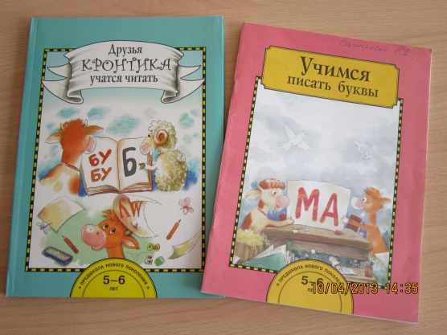
Модуль «Начала обучения грамоте»
Программа ориентирована на постоянную тренировку фонематического слуха дошкольника, поскольку именно развитый фонематический слух позволяет ему осознавать связь между звуком и обозначающей его буквой, которую необходимо не только опознать, но и написать, воспроизвести. Поэтому специально организованная работа по различению на слух и произнесению звуков обязательно сопровождается письменными упражнениями, связанными не просто с рассматриванием букв, которыми обозначаются изучаемые звуки, но и с воспроизведением их с помощью пишущего средства. Это значит, что цепочка, начатая с различения звука на слух и воспроизведения его в речи, заканчивается установлением связи этого звука с буквой и освоением ее графического образа.

Slide 16
«Предшкола нового поколения» –
эффективная психолого-педагогическая подготовка детей к школе в соответствии с ФГОС ;
возможность развития коммуникативной, личностной и познавательной сфер, обеспечивающих способность ребенка к организации самостоятельной учебной деятельности;
развитие мелкой моторики, подготовка руки к письму;
формирование первичных математических навыков и представлений;
развитие интереса к окружающему миру

